Slide 1


THEME : CONCEPTION ET REALISATION D’UNE APPLICATION WEB DE GESTION DES FRAIS UNIVERSITAIRES(cas de ESCa)
Spécialité:DEVELOPPEMENT D’APPLICATION
Présenté par: SIMO TSEBO BORIS AUBIN
Lieu de stage: ECOLE SUPERIEURE LA CANADIENNE
Année de formation: 2024/2025

Slide 2
Plan detaillé
01: Presentation du lieu de stage
02: Deroulement du stage
03: Developpement du theme
04: Remarques & recommandations
Conclusion

Slide 3
01
Presentation du lieu de stage

Slide 4
Nom de l’entreprise : Ecole Superieure la Canadienne
Année de création : 2022
Localisation : Bafoussam Djeleng 4 ( entre CCA-Bank et Marché B )

Slide 5
02
Déroulement du stage

Slide 6
Arrivée au lieu du stage

Slide 7
Réalisation d’un blog via wordpress

Slide 8
Réalisation d’un blog via Php

Slide 9

Apprentissage de la technologie Laravel

Slide 10
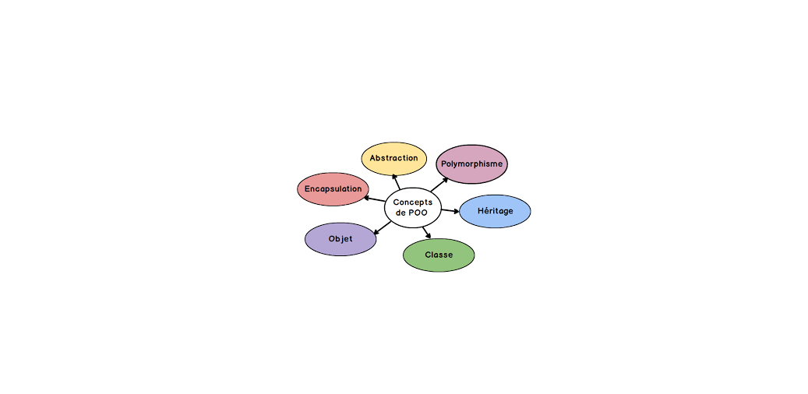
Apprentissage de la POO

Slide 11
03
Développementdu thème

Slide 12
“Conception et la Realisation d’une application web de gestion des frais universitaires”

Slide 13

Qu’est ce que campuspay ?

Slide 14
Pourquoi donc campuspay ?

Slide 15

Interface page d’accueil

Slide 16
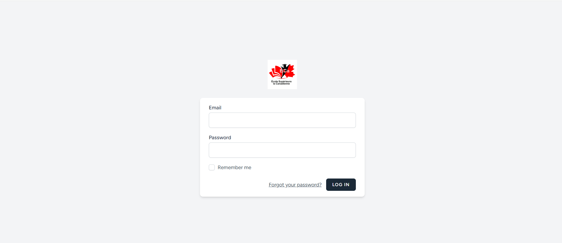
Connexion de l’utilisateur

Slide 17
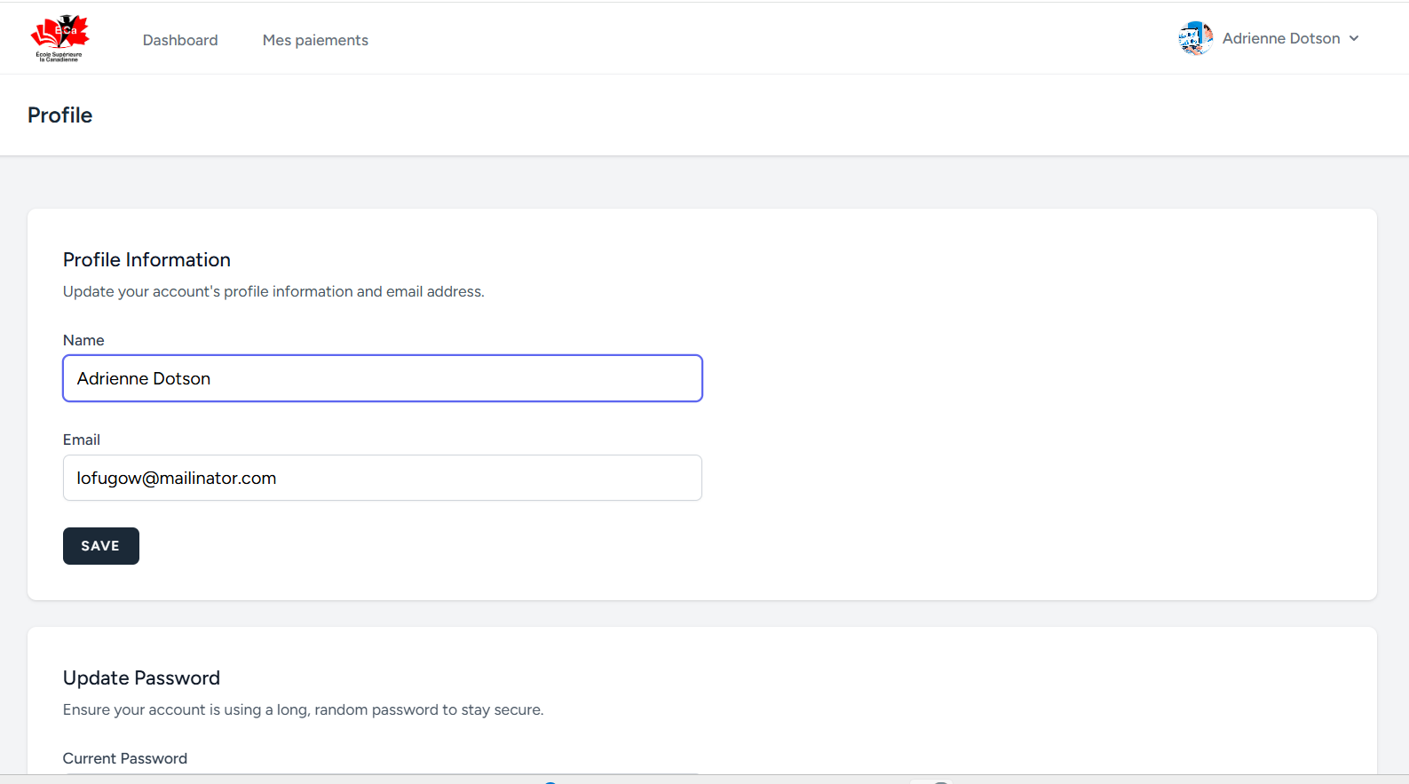
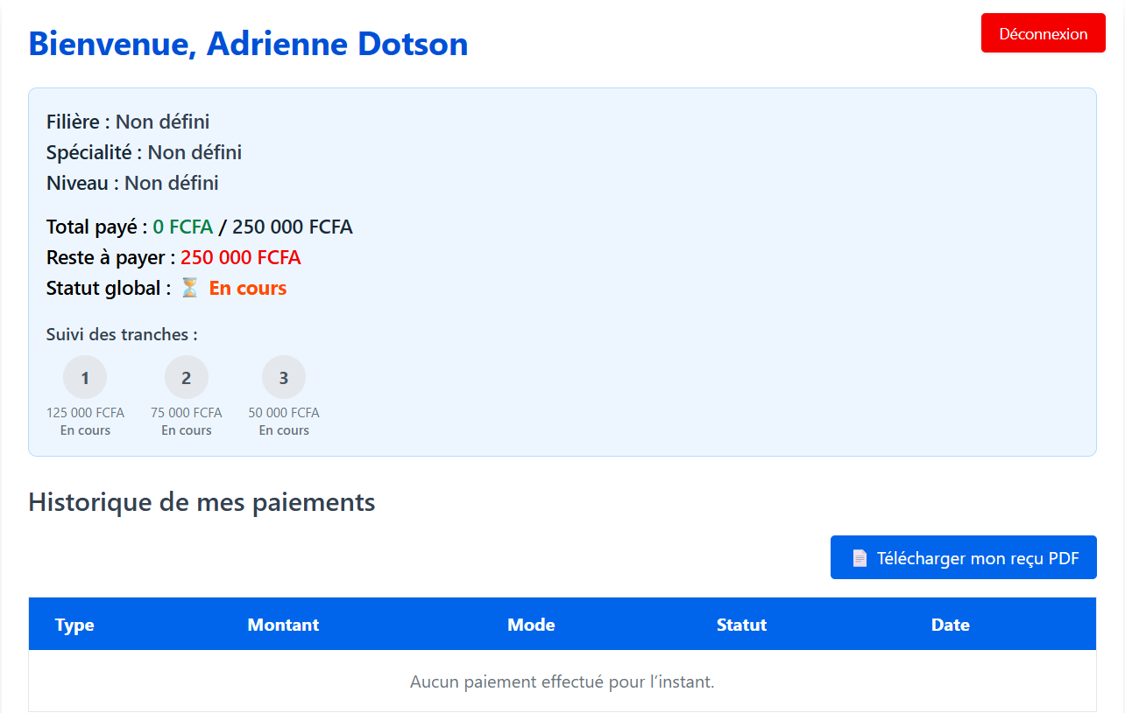
Interface de l’étudiant

Slide 18
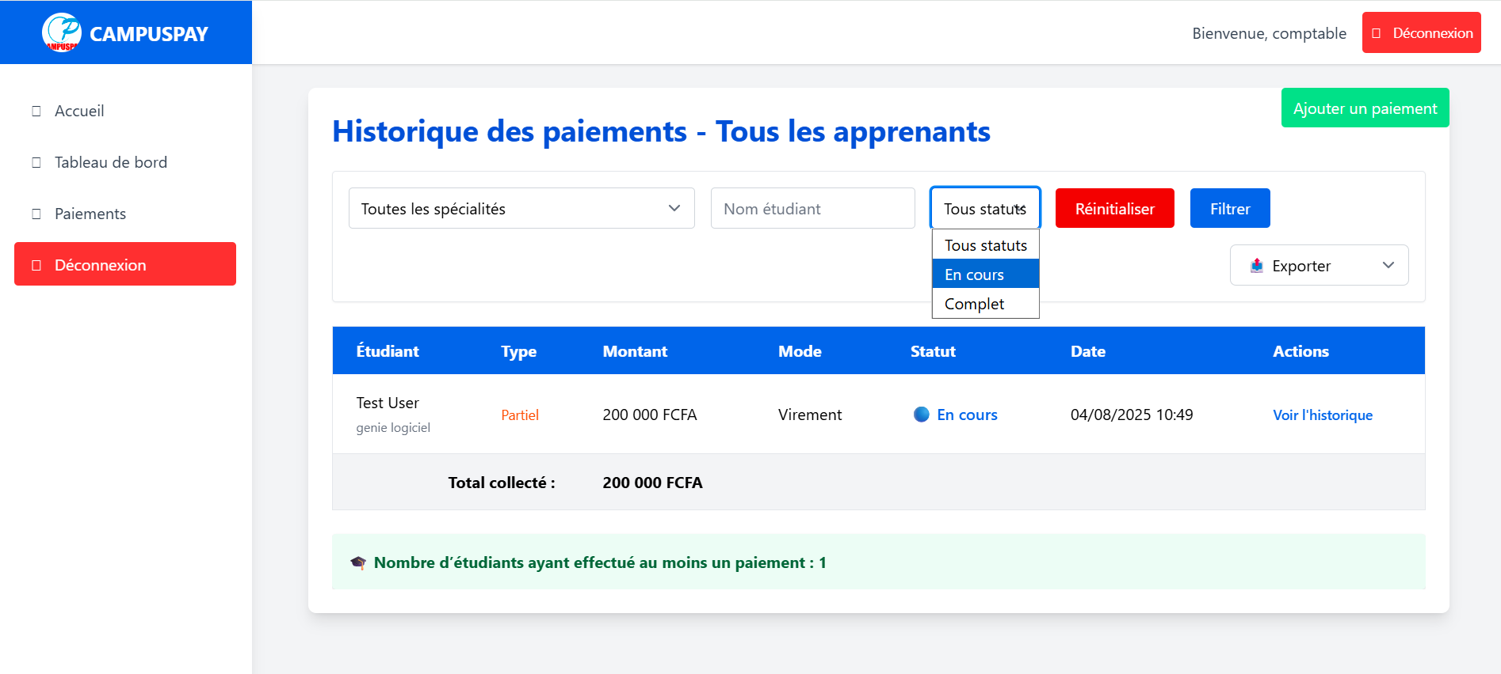
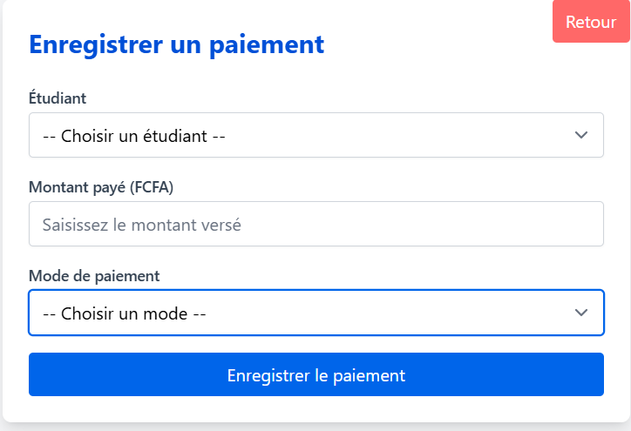
Interface de la comptable

Slide 19
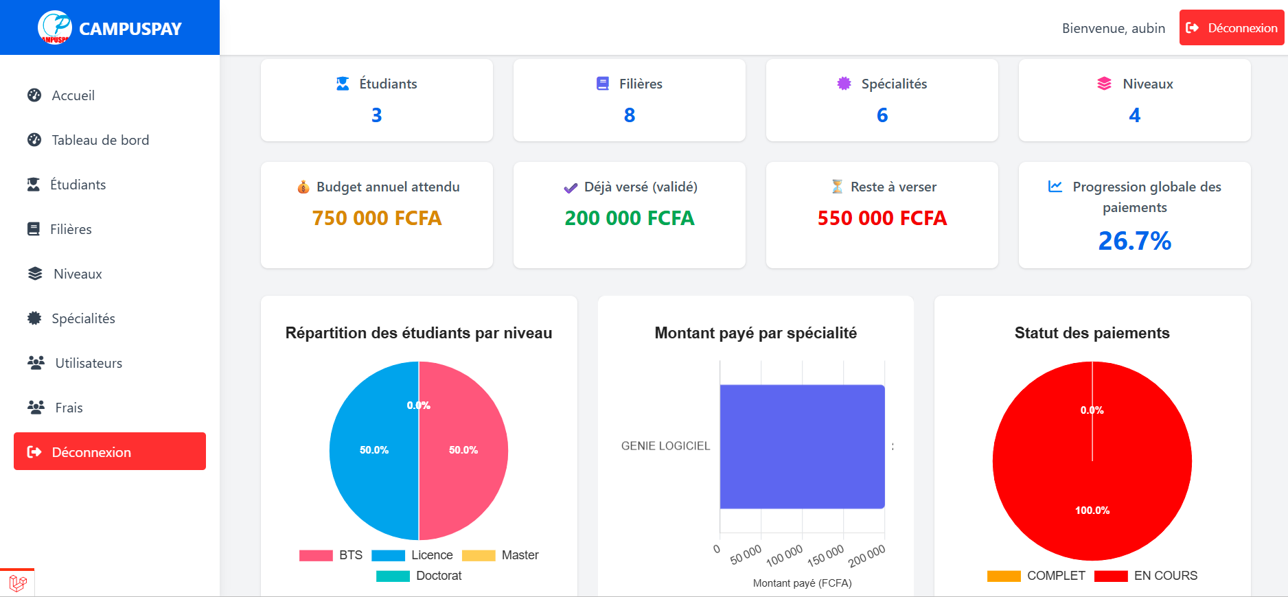
Interface de l’administrateur

Slide 20





Logiciels utilisés

Slide 21



Technologies utilisées

Slide 22
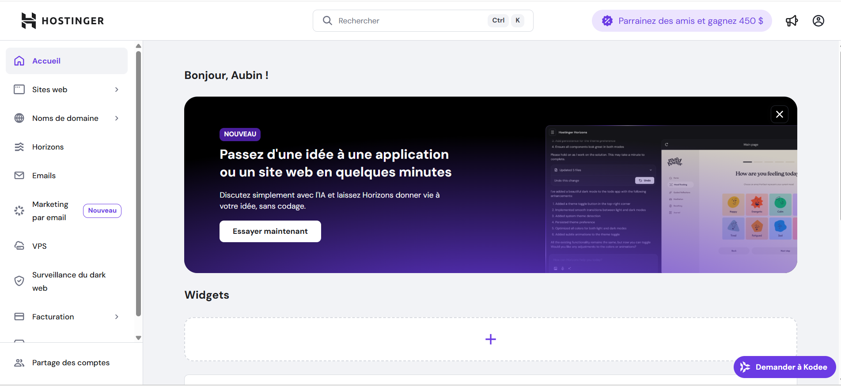
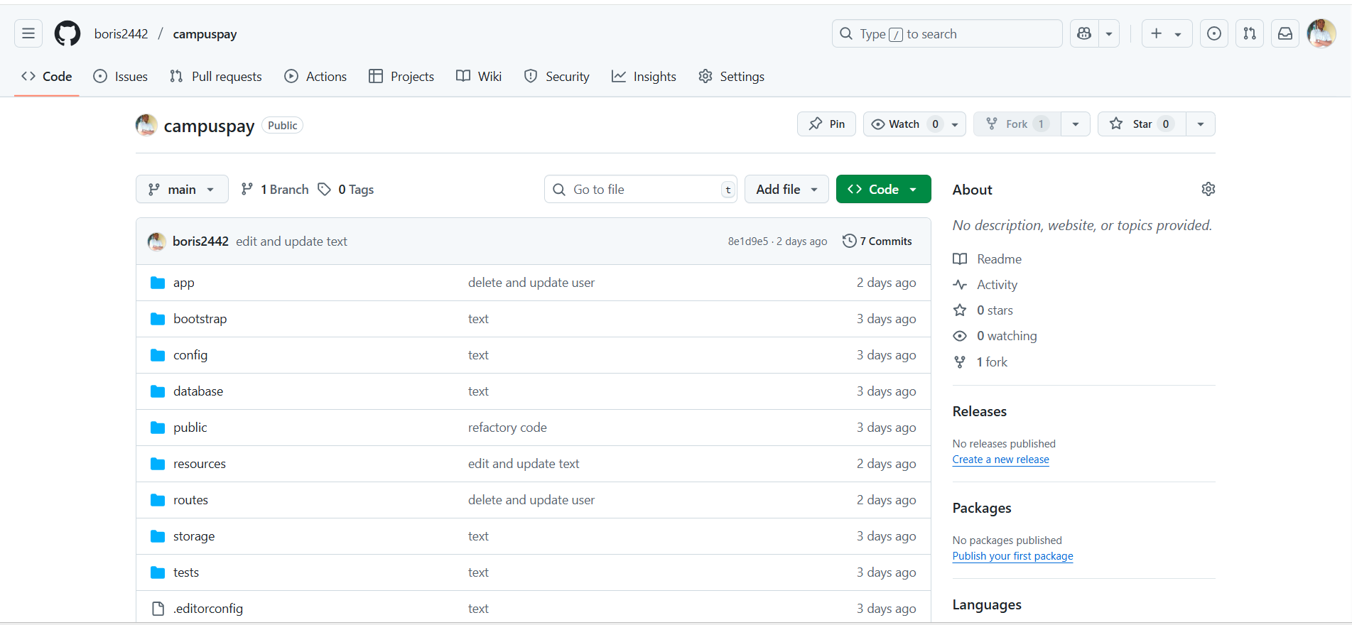
Hebergement

Slide 23
Remarques et recommandations
04

Slide 24
Apports du stage
Remarques ( Positives et negatives)
Recommandations

Slide 25
ETAPES SIMULATOIRES
Lien: https://campuspay.evendeco.com
Se connecter en tant que Comptable
Email: comptable@gmail.com
Password:1 2 3 4 5 6 7 8

Slide 26
ETAPES SIMULATOIRES
Lien: https://campuspay.evendeco.com
Se connecter en tant que Administrateur
Email: admin@gmail.com
Password:1 2 3 4 5 6 7 8

Slide 27
ETAPES SIMULATOIRES
Lien: https://campuspay.evendeco.com
Se connecter en tant que apprenant
Email: user@gmail.com
Password:1 2 3 4 5 6 7 8

Slide 28
CONCLUSION

Slide 29
NOUS VOUS REMERCIONS

